Slide 1



Бөлім:
Спорт. Белгілі спорт жұлдыздары
Шахмат. Етіс.
Өздік етіс.

Slide 2


Оқу мақсаты:
6.1.3.1 - тыңдалған мәтіннің мазмұнын түсіну, детальді ақпаратты анықтау
Сабақ мақсаты:
тыңдалым мәтінінің мазмұнын толық түсінеді;
тыңдалым мәтінінен детальді ақпараттарды анықтай алады;
Бағалау критерийі:
мәтіннің мазмұнын толық түсініп, детальді ақпараттарды анықтайды; етістің ережесін және оның түрлерін біледі;
өздік етісті ажырата алады, сөйлем құрау, тапсырма орындау барысында қолдана біледі.
Notes:
<number>

Slide 3
Бүгінгі сабақта:
Мәтіннің мазмұнын толық түсінесіз;
Етістің ережесін, оның түрлерін біле аласыз, өздік етіс түрін ажырата аласыз.
Notes:
<number>

Slide 4
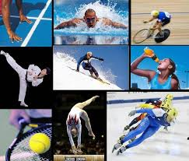
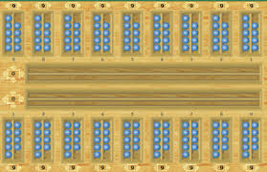
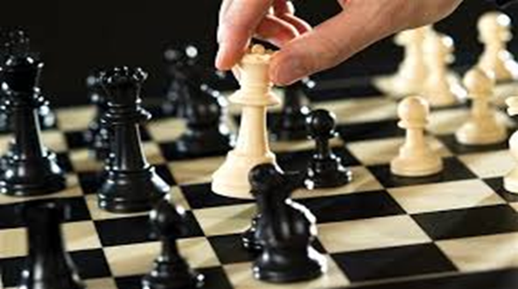
Ойтүрткі
1.Спорттың қандай түрлерін білесіздер?
2.Спорт арқылы денсаулықты жақсартуға бола ма?
3.Қазақстаннан шыққан қандай спортшыларды білесіздер?
4.Адам баласы спортпен не үшін шұғылданады?

Slide 5
Тыңдалым
Мәтіннің алғашқы бөлігін тыңдау
Шахмат туралы аңыз
Шахмат - ақыл-ой мен халық шаруашылығы негізінде пайда болған ең танымал әрі қызықты спорт ойыны. Ойын тұңғыш рет Үндістанда пайда болды. Ежелден келе жатқан аңыз бойынша шахматты ең алғаш болып біздің дәуірімізге дейін 1000 жыл бұрын үндістандық математик ойлап тауыпты. Шахмат ойынының алғашқы аты «чатуранга». Шығыста ел билеуші патшаны шах деп атайды. Ал «мат» өлді деген сөз екен. Сонда ақ пен қараға боялған бірдей 64 торкөзге бөлінеді.
Үнді аңызы бойынша, билеуші Шерам шахматпен ең алғаш танысқан кезде, оның өзгешелігін, ондағы әр түрлі жүріске таңғалады. Ол осы ойынды ойлап тапқан данышпанмен танысып, оған ерекше алғыс білдіргісі келеді. Сөйтіп әмірші үнді данышпанының кез келген бұйымтайын орындауға уәде береді.

Slide 6
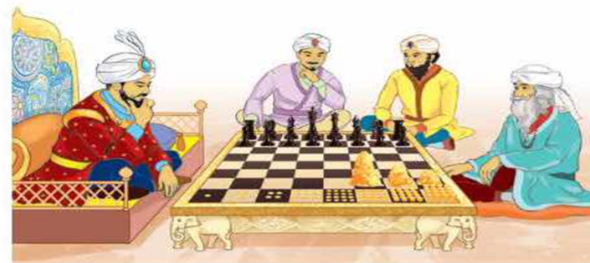
1- тапсырма. Суретке қарап, мәтіннің қалай аяқталатынын болжап көру.
Дескриптор:
- мәтінді тыңдайды;
- мәтіннің мазмұнын түсінеді;
- суретке қарап, мәтінге болжам жасайды.

Slide 7
2- тапсырма. Мәтінді толық тыңдап, өз нұсқаларымен салыстыру.
Данышпан кісі сыйлықты бидай дәнімен беруді сұрайды. Шарт бойынша данышпанға шахмат тақтасының бірінші шаршысына бір, екінші шаршысына екі, ал келесі шаршыларға бұрынғыдан да екі есе артық бидай берілуі тиіс еді. Билеуші бұл бидай көлемінің қанша екенін білмесе де, орындауға уәде береді. Магараджи есептеушілері бұл санды түні бойы есептеп, таңертең ғана математикалық шешімге келіп, оның мүмкін емес екенін әміршіге жеткізеді. Бұл сан - 18 квинтильон 446 квадрильон 744 триллион 073 миллиард 709 миллион 551 мың 615.
Осы мысал арқылы біз математиканың шахматта жасырған таңғажайып
мүмкіншіліктеріне көз жеткізе аламыз.
Шағын ғана шахмат тақтасы – ойыншылар үшін көптеген айла-тәсілді орындайтын соғыс алаңы. Ойын кезінде бірінші болып жүрген шахматшы 30 түрлі тәсілді пайдалана алады. Сол себептен шахматшылар әр адымын байыппен орындайды.

Slide 8
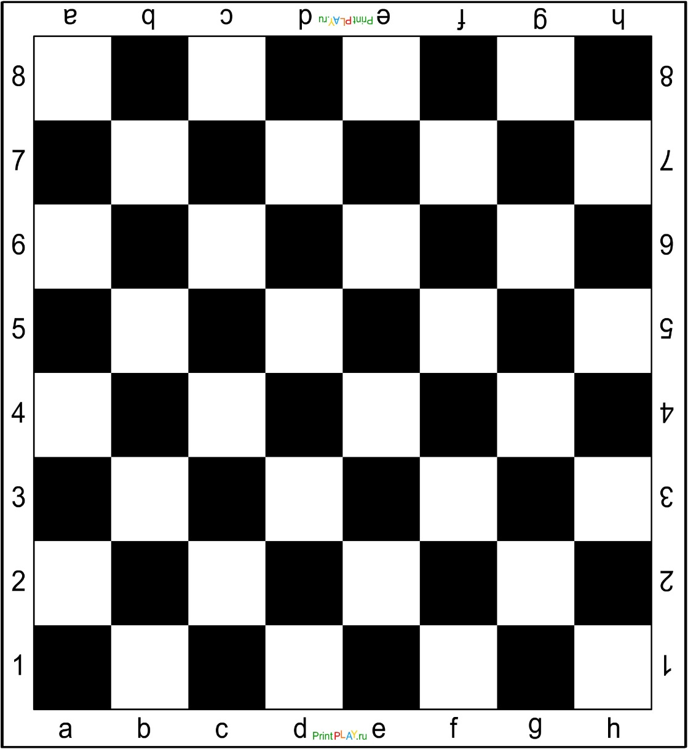
3-тапсырма. Мәтін мазмұны бойынша шахмат тақтасының ақ көздерінде қиғашынан жасырылған сөзжұмбақты шешу.
Сұрақтары:
2. Шахмат тақтасы қара және ... шақпақтарға бөлінген.
4. Шахмат – ақыл-ойды дамытатын ....
6. Қай сөз «патша өлді» деген мағынаны береді?
8. Шахмат қай елде пайда болған?
С. Шахматта алғашқы жүрісті бастаған ойыншы қанша тәсілді қолдана алады?
Е. Шахмат ойнау үшін нені білу керек?
G. Шахмат нені дамытуға ықпал етеді?

Slide 9
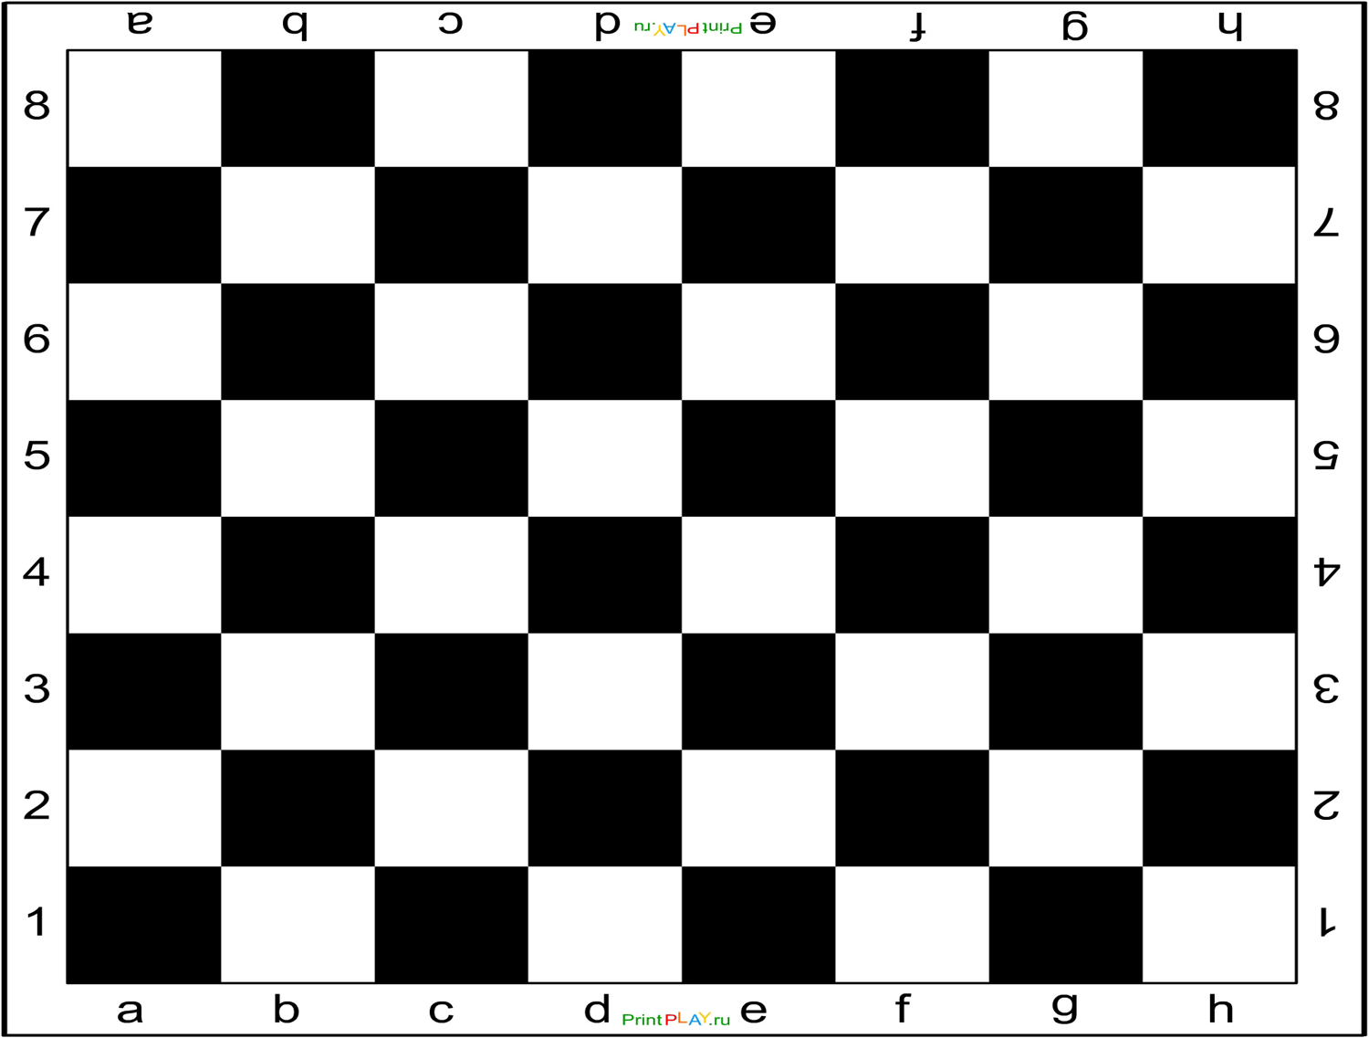
А Қ

Slide 10
О Й Ы Н
А Қ

Slide 11
Ш А Х М А Т
О Й Ы Н
А Қ

Slide 12
Ү Н Д І С Т А Н
Ш А Х М А Т
О Й Ы Н
А Қ

Slide 13
Ж И Ы Р М А
Ү Н Д І С Т А Н
Ш А Х М А Т
О Й Ы Н
А Қ

Slide 14
Е С Е П
Ж И Ы Р М А
Ү Н Д І С Т А Н
Ш А Х М А Т
О Й Ы Н
А Қ

Slide 15
О Й
Е С Е П
Ж И Ы Р М А
Ү Н Д І С Т А Н
Ш А Х М А Т
О Й Ы Н
А Қ

Slide 16
ЕТІС ЖӘНЕ ОНЫҢ ТҮРЛЕРІ
Етіс – іс-әрекет пен оның жүзеге асырушы арасындағы қатынасты білдіретін етістіктің түрі. Етіс белгілі бір қосымшалар арқылы жасалады. Қазақ тілінде етістің 4 түрі бар. Олар:
ӨЗДІК ЕТІС
Іс-әрекетті, қимылды тікелей өзі істейтіндігін немесе өз істегендігін білдіретін етіс түрі өздік етіс деп аталады. Жасалу жолдары:
-ын: жу+ын, жасыр+ын;
-ін: ки+ін, сез+ін, сүрт+ін;
-н: тара+н, ора+н, тазала+н, сұра+н.

Slide 17
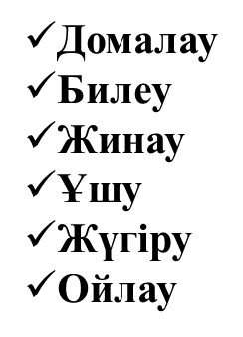
4- тапсырма. Өздік етіс жұрнақтары жалғанатын етістіктерді тауып, олармен сөйлем құрау.
Оқу
Білу
Айту
Орау
Отыру
Бояу
Көтеру

Slide 18
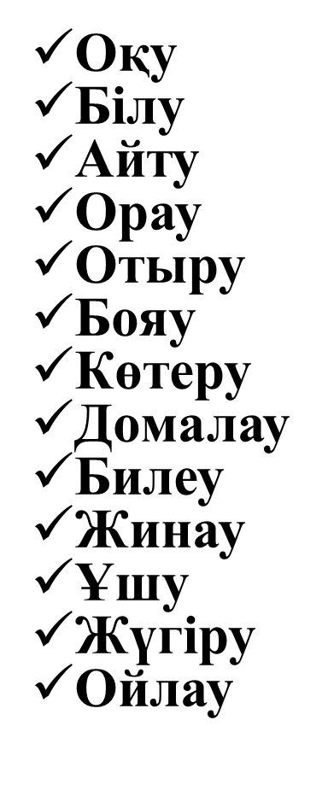
}
Оқу
Білу
Айту
Орау
Отыру
Бояу
Көтеру
Домалау
Билеу
Жинау
Ұшу
Жүгіру
Ойлау
+ын
+ін
+н

Slide 19
Бекіту
Берілген мәтіннің мазмұнын толық түсіне алдық.
Мәтінде көтерілген мәселені біліп, детальді ақпараттарды анықтай алдық.
Етістің ережесін, оның түрлерін, өздік етіс түрін ажырата алдық.

Slide 20
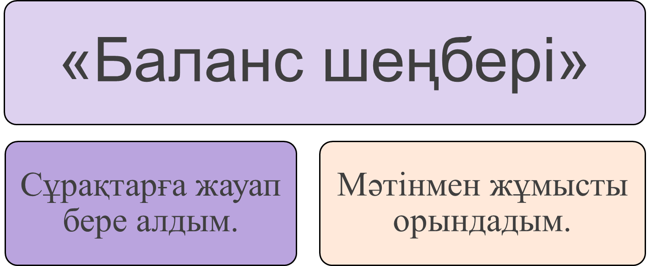
Сөзжұмбақты шеше алдым.
Өздік етіс түрін
ажырата алдым.

Slide 21
Қосымша тапсырма
Берілген етістіктерден өздік етіс жасап, спорт тақырыбына қатысты сөйлем құрап жазу.
Ора, сұра, ойла, сүрт, жу.

